Slide 1
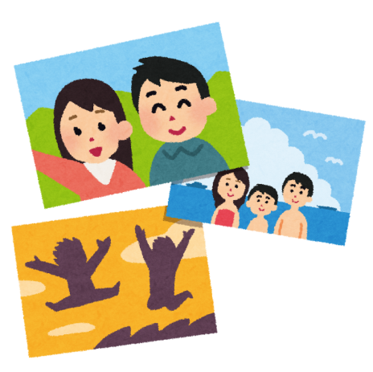
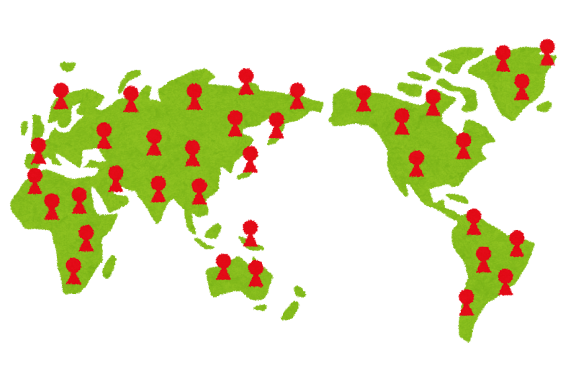
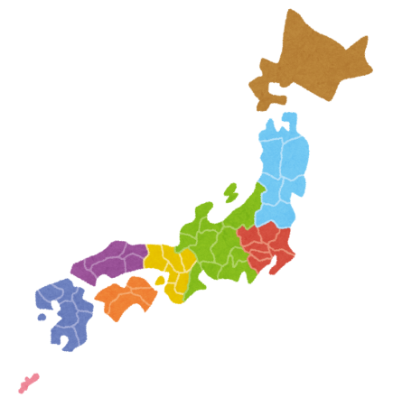
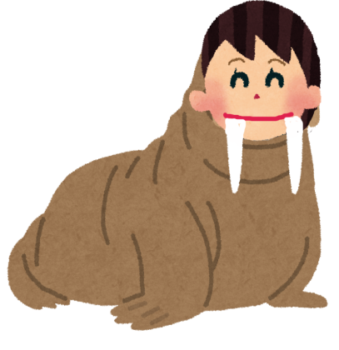
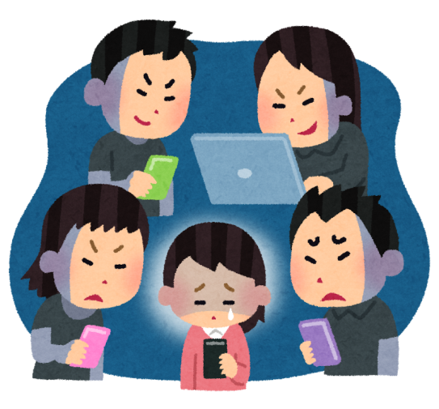
○○小学校 すまあと通信
第 ２ 号
平成27年 月 日
○○○○○小学校
校 長 ○○○○○
「すまあと通信」第１号はいかがでしたか？
「すまあと通信」第２号は、インターネットに写真をアップすることの危険性についてです。
デジカメやスマホの写真にはこんな危険がひそんでいます。
その写真、インターネットにアップしても大丈夫？
写真には位置情報がついていて、その場所が簡単にわかります。
１
コピーされて、世界中にどんどん広がります。
２
ジオタグ
ＧＰＳ
写真は簡単に加工できます。
３
インターネットにアップした写真は一生消すことができません。
４
マモル先生から
インターネットにアップした写真は、コピーされ世界中に広がり、消すことはできません。そして、おかしな写真に加工されてしまうかもしれません。
「面白い！」と思ってアップした写真が、自分の将来に迷惑をかけるかもしれません。将来の自分に対しても「おもいやり」をもちましょう。インターネットにアップする前に、もう一度よくかんがえることが大切ですね。

